Slide 1
Learning Soft Sparse Shapes for Efficient Time-Series Classification
学习软稀疏形状用于高效时间序列分类
ICML2025
华南理工大学

Slide 2
研究动机
研究动机
时间序列数据具备强烈的时序依赖与局部模式重复性，既要求捕捉局部的“形状”差异，又不能忽视跨片段、跨尺度的全局关系。
基于卷积、Transformer 与预训练范式的分类方法，解释性不足与计算成本高。
传统基于 shapelet 的时间序列分类方法往往依赖“硬稀疏“，现有方法主只保留最优子序列的信息，舍弃其他形状，可能会排除掉有益的形状，忽略了这些形态特征对分类性能的不同贡献。
创新点
研究方法
实验结果

Slide 3
创新点
研究动机
提出了SoftShape，一种用于时间序列分类的软形状稀疏化方法。子序列的加权聚合基于重要性分数，避免了硬稀疏带来的信息损失
提出了一种基于MoE（专家架构）驱动的形状内特化 和序列感知的形状间建模的双模式学习方法
在128个UCR时间序列数据集上进行了大量实验，证明了方法相较于最先进的方法具有优越的性能，展示了可解释的结果
创新点
研究方法
实验结果

Slide 4
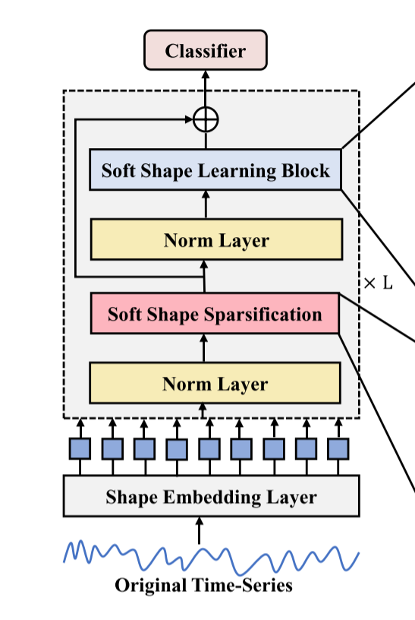
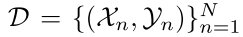
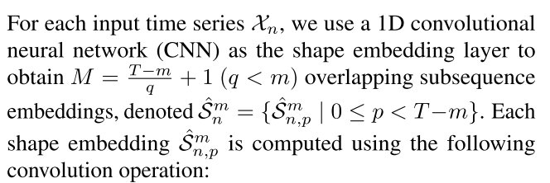
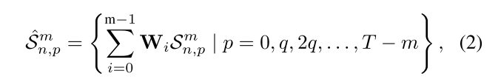
研究方法
研究动机
输入：单变量时间序列
创新点
研究方法
实验结果

Slide 5
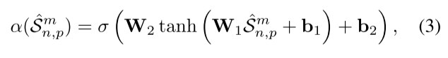
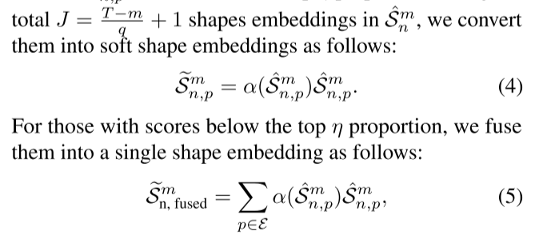
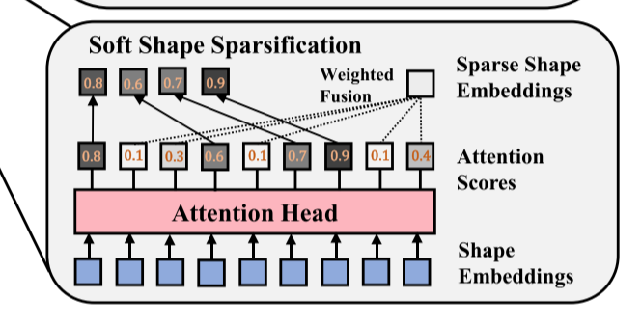
研究方法
软性形符稀疏化
研究动机
创新点
研究方法
实验结果

Slide 6
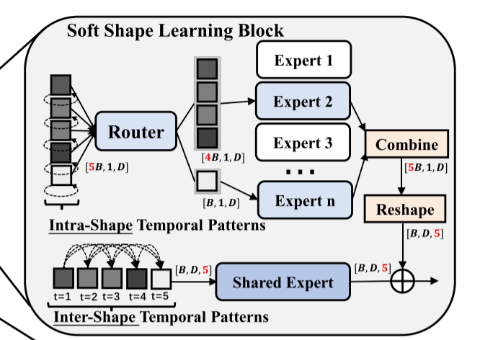
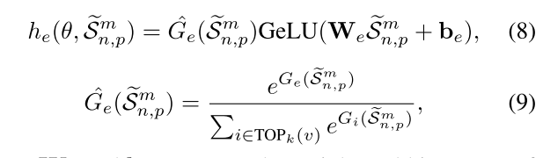
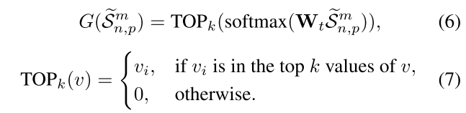
研究方法
形状内与形状间形符学习
研究动机
创新点
研究方法
实验结果

Slide 7
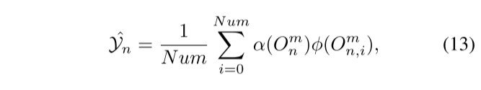
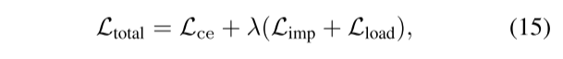
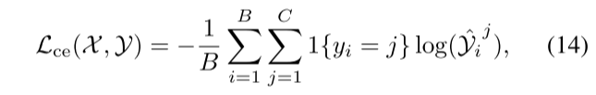
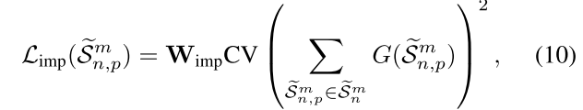
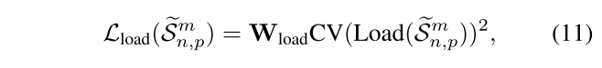
研究方法
分类训练
研究动机
创新点
研究方法
实验结果

Slide 8
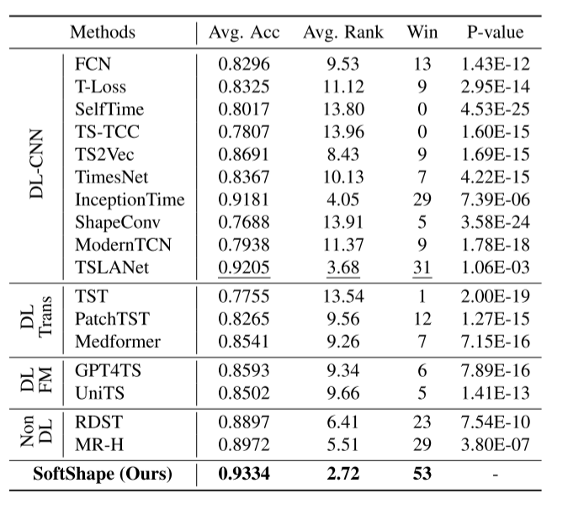
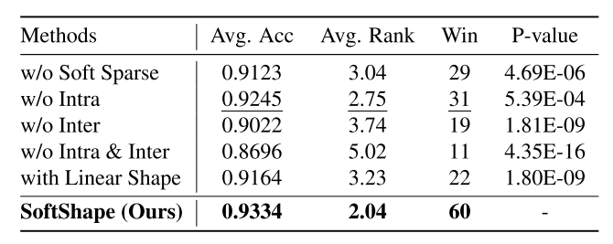
实验结果
研究动机
创新点
研究方法
实验结果

Slide 9
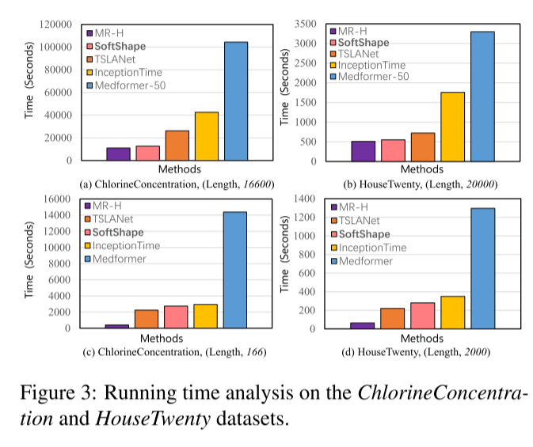
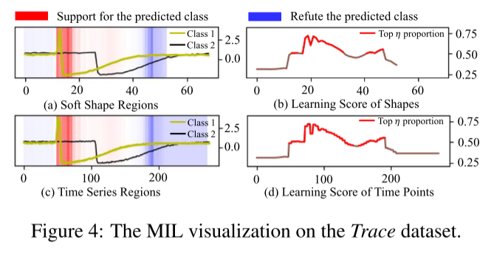
实验结果
研究动机
创新点
研究方法
实验结果

